Slide 1
9장 쿠키와 세션 알아보기(중요!!!!)
9.1 웹 페이지 연결 기능
9.2 <hidden> 태그와 URL Rewriting 이용해 웹 페이지
연동하기
9.3 쿠키를 이용한 웹 페이지 연동기능
9.4 세션을 이용한 웹 페이지 연동 기능
9.5 encodeURL() 사용법
9.6 세션을 이용한 로그인 예제
(7,8장의 데이터베이스 구성 후 학습)

Slide 2
9장 쿠키와 세션 알아보기
9.1 웹 페이지 연결 기능
9.1.1 세션 트랙킹
이전 웹 페이지들이 수행한 작업을 다른 웹 페이지에서 알 수 없습니다
HTTP 프로토콜은 서버-클리이언트 통신 시 stateless 방식으로 통신
즉 브라우저에서 새 웹 페이지를 열면 기존의 웹 페이지나 서블릿에 관한 어떤 연결 정보도 알 수 없음
따라서 세션 트랙킹을 이용해서 웹 페이지 간의 연결 기능을 구현함
◈ 세션 트랙킹 구현 방법
<hidden> 태그 와 URL ReWriting
쿠키와 세션

Slide 3
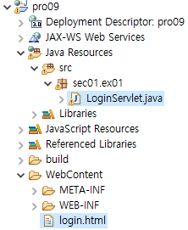
9장 쿠키와 세션 알아보기
9.2 <hidden>태그와 URL Rewriting 이용
9.2.1 <hidden> 태그를 이용한 세션 트랙킹 실습
새 동적 웹 프로젝트 pro09를 만들고 sec01.ex01 패키지를 생성한 후, 다음과 같이 LoginServlet 서블릿 클래스
파일과 login.html을 준비합니다.
사용자에겐 보이지 않지만, 브라우저에서 hidden 태그로 가지고 있는 값을 서블릿이나 JSP에게 전송함
[이유] 세션 트랙킹(웹 페이지 간의 연결(웹 페이지 간 연동) 기능)을 구현하기 위하여.

Slide 4
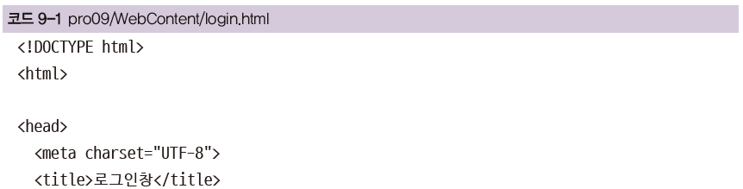
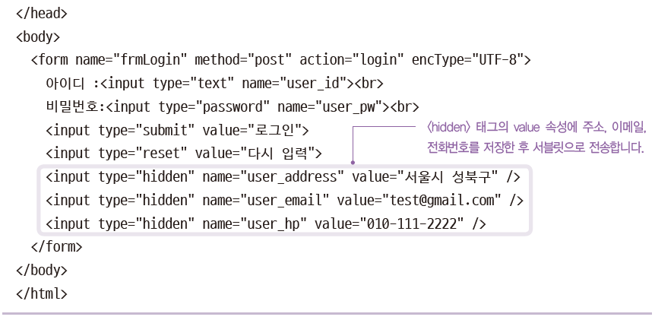
9장 쿠키와 세션 알아보기
9.2 <hidden>태그와 URL Rewriting 이용
2. login.html을 다음과 같이 작성합니다. 로그인창에서 ID와 비밀번호를 입력하면 미리 <hidden> 태그에 저장된
주소, 이메일, 휴대폰 번호를 서블릿으로 전송합니다.

Slide 5
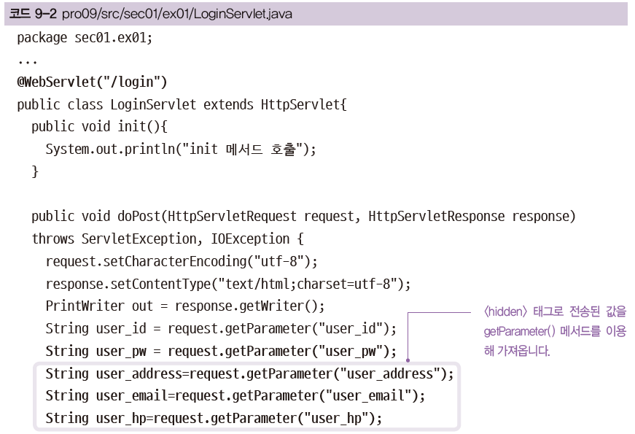
9장 쿠키와 세션 알아보기
9.2 <hidden>태그와 URL Rewriting 이용
3. LoginServlet 클래스를 다음과 같이 작성합니다. getParameter() 메서드를 이용해 전송된 회원 정보를 가져온 후
브라우저로 다시 출력합니다.
protected

Slide 6
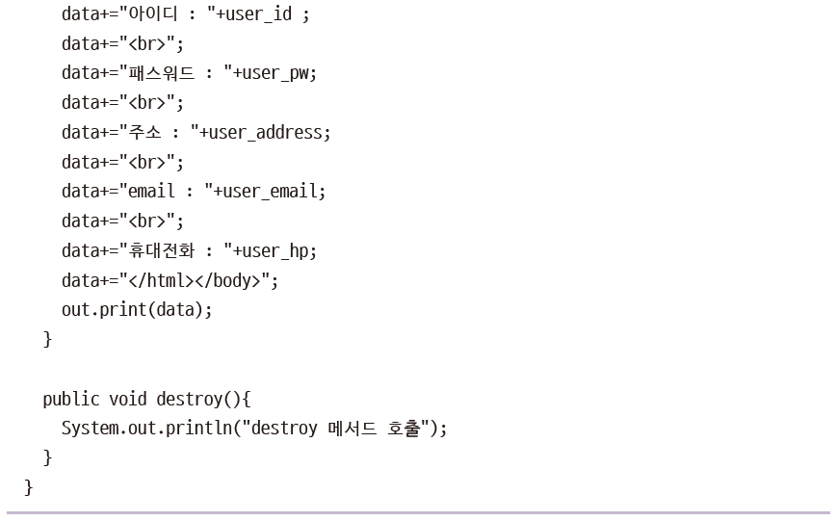
9장 쿠키와 세션 알아보기
9.2 <hidden>태그와 URL Rewriting 이용

Slide 7
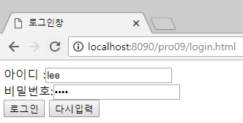
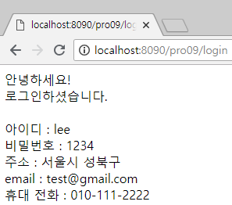
9장 쿠키와 세션 알아보기
9.2 <hidden>태그와 URL Rewriting 이용
4. http://localhost:8090/pro09/login.html로 요청하고 ID와 비밀번호를 입력한 후 서블릿으로 전송합니다.
5. <hidden> 태그로 전송된 데이터도 출력합니다.

Slide 8
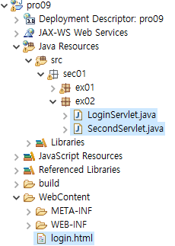
9장 쿠키와 세션 알아보기
9.2 <hidden>태그와 URL Rewriting 이용
9.2.2 URL Rewriting을 이용한 세션 트랙킹 실습
1. 새로운 패키지를 만들고 LoginServlet, SecondServlet 클래스 파일을 준비합니다.

Slide 9
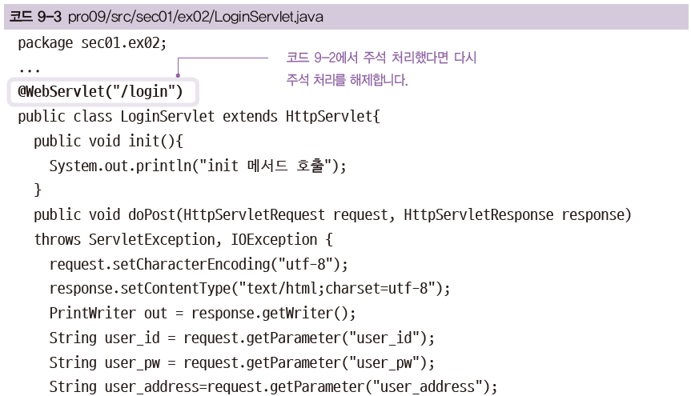
9장 쿠키와 세션 알아보기
9.2 <hidden>태그와 URL Rewriting 이용
9.2.2 URL Rewriting을 이용한 세션 트랙킹 실습
2. LoginServlet 클래스를 다음과 같이 작성합니다.
protected

Slide 10
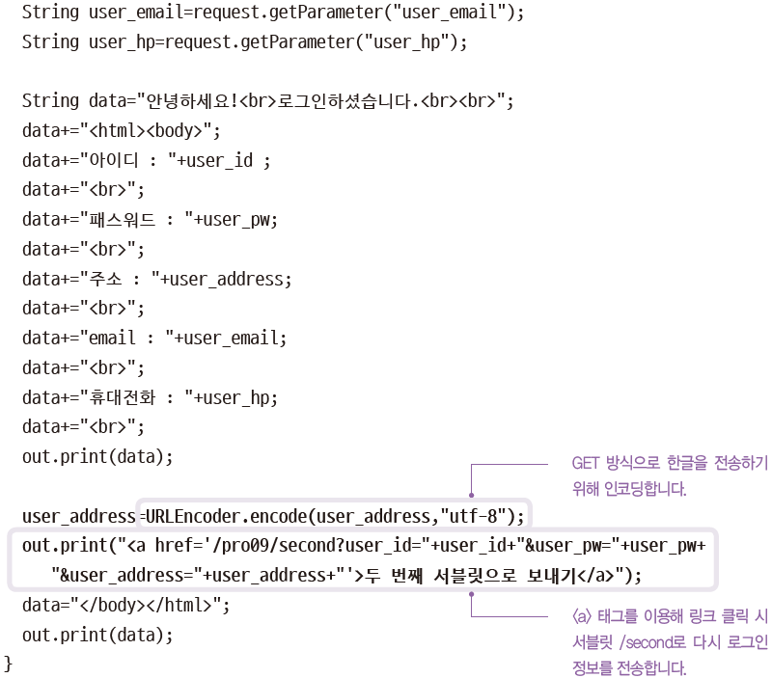
9장 쿠키와 세션 알아보기
9.2 <hidden>태그와 URL Rewriting 이용
URL Rewriting으로 두번째 서블릿 페이지를 호출 시
앞 페이지의 hidden 태그의 값으로 상태를 확인

Slide 11
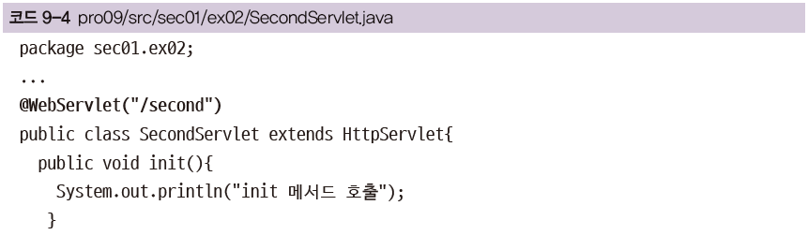
9장 쿠키와 세션 알아보기
9.2 <hidden>태그와 URL Rewriting 이용
3. SecondServlet 클래스를 다음과 같이 작성합니다. 첫 번째 서블릿에서 전송한 데이터 중 ID와 비밀번호를
가져왔으면 이미 첫 번째 서블릿에서 로그인한 것이므로 로그인 상태를 유지하도록 해줍니다.

Slide 12
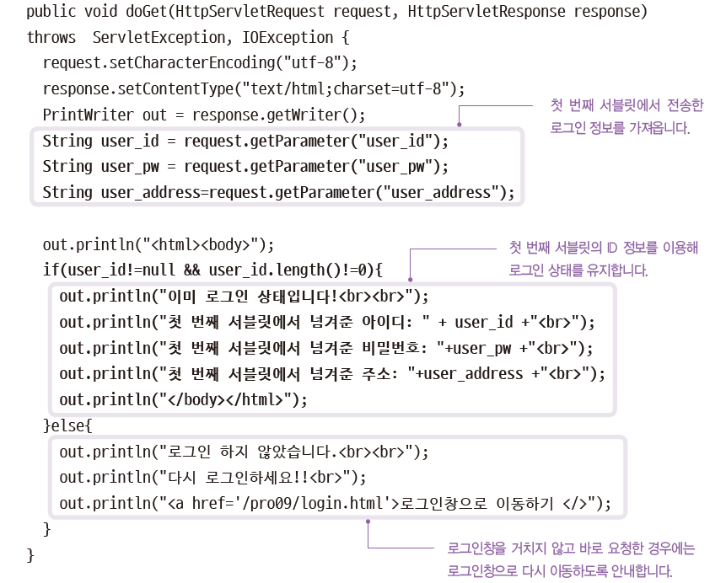
9장 쿠키와 세션 알아보기
9.2 <hidden>태그와 URL Rewriting 이용
protected

Slide 13
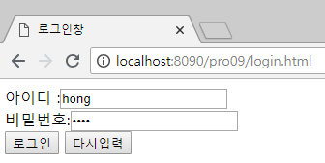
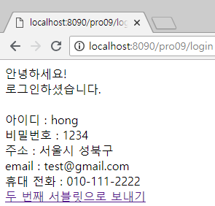
9장 쿠키와 세션 알아보기
9.2 <hidden>태그와 URL Rewriting 이용
4. <hidden> 태그와 URL Rewriting 방식으로 데이터를 전송한 결과를 볼까요?
http://localhost:8090/pro09/login.html로 요청한 후 ID와 비밀번호를 입력하고 첫 번째 서블릿으로 전송합니다.
5. 첫 번째 서블릿에서 전달받은 로그인 정보를 출력한 후두 번째 서블릿으로 보내기를 클릭합니다.

Slide 14
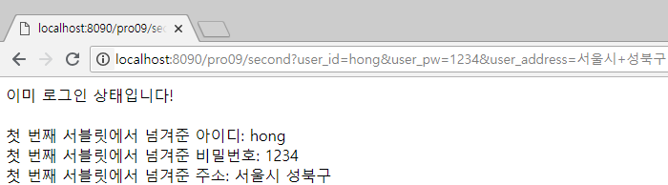
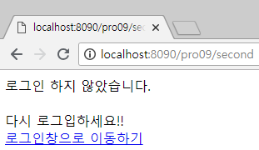
9장 쿠키와 세션 알아보기
9.2 <hidden>태그와 URL Rewriting 이용
6. 두 번째 서블릿에서 현재 로그인 상태와 회원 정보를 출력합니다.
7. 만약 브라우저에서 로그인창을 거치지 않고 바로 서블릿 /second를 요청하면 “로그인 하지않았습니다.”라는
상태 안내 문구와 함께 ‘로그인창으로 이동하기’가 표시됩니다.

Slide 15
9장 쿠키와 세션 알아보기
9.2 <hidden>태그와 URL Rewriting 이용
<hidden> 태그와 URL Rewriting(URLEncoder.encode())의 문제점
웹 페이지가 많아지면 일일이 로그인 정보를 전송해야 함
GET 방식으로 전송하므로 보안에 취약함
따라서, 실제 로그인 상태 유지 기능은 session 을 이용함.

Slide 16
9장 쿠키와 세션 알아보기
9.3 쿠키를 이용한 웹 페이지 연동 기능
쿠키(Cookie)
웹 페이지들 사이의 공유 정보를 클라이언트 PC에 저장해 놓고 사용하는 방법
쿠키(Cookie)의 특징
정보가 클라이언트 PC에 저장됨
저장 정보 용량에 제한이 있음(파일 용량은 4kb)
보안이 취약함
클라이언트 브라우저에서 사용 유무를 설정할 수 있음
도메인당 쿠키가 만들어짐(웹 사이트당 하나의 쿠키)
쿠키(Cookie)의 종류
속성 | Persistence 쿠키 | Session 쿠키
생성 위치 | 파일로 생성 | 브라우저 메모리에 생성
종료 시기 | 쿠키를 삭제하거나 쿠키 설정 값이 종료된 경우 | 브라우저를 종료한 경우
최초 접속 시 전송여부 | 최초 접속 시 서버로 전송 | 최초 접속 시 서버로 전송되지 않음
용도 | 로그인 유무 또는 팝업창을 제한할 때 | 사이트 접속 시 Session 인증 정보를 유지할 때

Slide 17
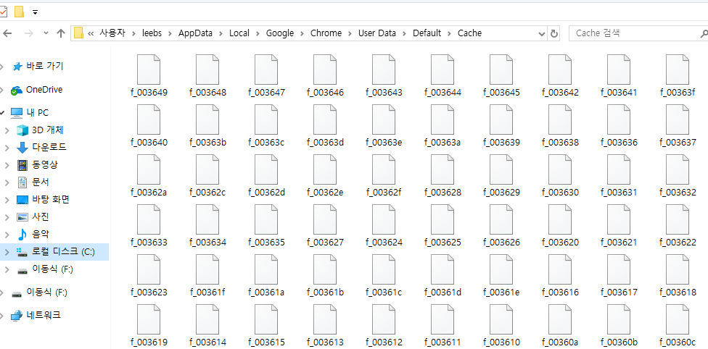
9장 쿠키와 세션 알아보기
9.3 쿠키를 이용한 웹 페이지 연동 기능
브라우저의 쿠키 생성 위치
1. 윈도 탐색기를 열고 C:\Users\사용자\AppData\Local\Google\Chrome\User Data\Default\Cache로
이동하면 크롬에서 사용하는 쿠키 파일이 보일 것입니다.

Slide 18
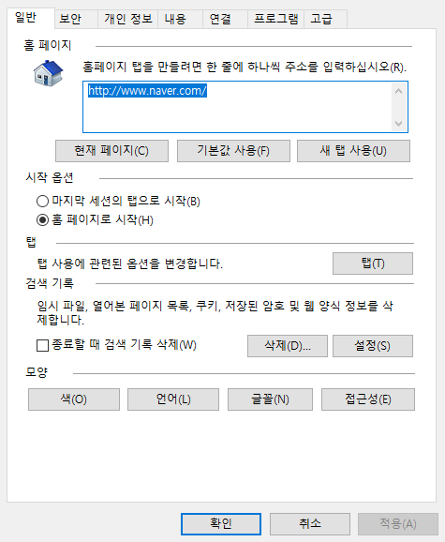
9장 쿠키와 세션 알아보기
9.3 쿠키를 이용한 웹 페이지 연동 기능
2. 인터넷 익스플로러의 경우 브라우저 상단 메뉴에서 도구 > 인터넷 옵션을 선택한 후 팝업창에서 설정을
클릭합니다.

Slide 19
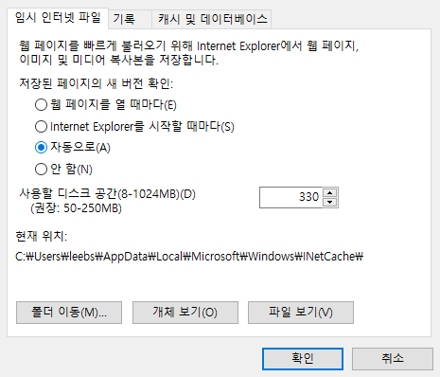
9장 쿠키와 세션 알아보기
9.3 쿠키를 이용한 웹 페이지 연동 기능
3. ‘임시 인터넷 파일’ 탭에서 파일 보기를 클릭합니다.

Slide 20
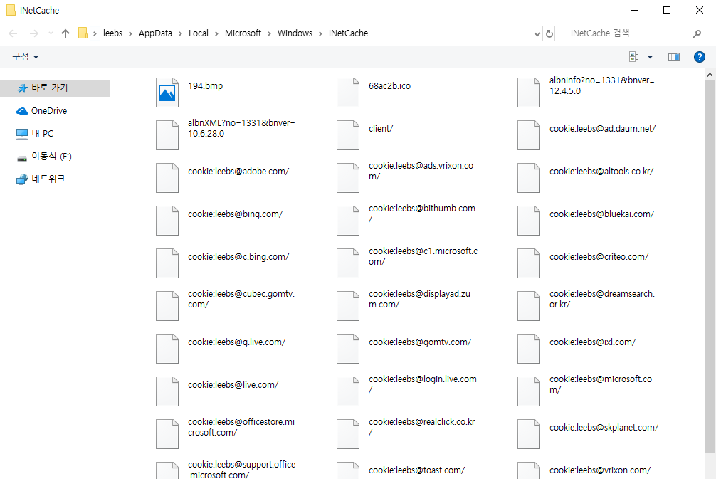
9장 쿠키와 세션 알아보기
9.3 쿠키를 이용한 웹 페이지 연동 기능
4. 인터넷 익스플로러에서 사용하는 쿠키 파일이 저장되어 있는 폴더가 나타납니다.

Slide 21
9장 쿠키와 세션 알아보기
9.3 쿠키를 이용한 웹 페이지 연동 기능
9.3.1 쿠키 기능 실행 과정
(a) 최초 사이트 접속 시
①
브라우저로 사이트에 접속합니다.
서버는 정보를 저장한 쿠키를 생성합니다.
생성된 쿠키를 브라우저로 전송합니다.
브라우저는 서버로부터 받은 쿠키 정보를 쿠키 파일에 저장합니다.
브라우저가 다시 접속해 서버가 브라우저에게 쿠키 전송을 요청하면 브라우저는 쿠키 정보를 서버에 넘겨줍니다.
서버는 쿠키 정보를 이용해 작업을 합니다.
②
③
④
(b) 재 접속 시
⑤
⑥

Slide 22
9장 쿠키와 세션 알아보기
9.3 쿠키를 이용한 웹 페이지 연동 기능
9.3.2 쿠키 API
쿠키 API의 특징
javax.servlet.http.Cookie 클래스를 이용합니다.
HttpServletResponse의 addCookie() 메서드를 이용해 클라이언트 브라우저에 쿠키를 전송한 후 저장합니다.
HttpServletRequest의 getCookie() 메서드를 이용해 쿠키를 서버로 가져옵니다.
Cookie 클래스의 여러가지 메서드
메서드 | 설명
getComment() | 쿠키에 대한 설명을 가져옵니다.
getDomain() | 쿠키의 유효한 도메인 정보를 가져옵니다.
getMaxAge() | 쿠키 유효 기간을 가져옵니다.
getName() | 쿠키 이름을 가져옵니다.
getPath() | 쿠키의 디렉터리 정보를 가져옵니다.
getValue() | 쿠키의 설정 값을 가져옵니다.
setComment(String) | 쿠키에 대한 설명을 설정합니다.
setDomain(String) | 쿠키의 유효한 도메인을 설정합니다.
setMaxAge(int) | 쿠키 유효 기간을 설정합니다.
setValue(String) | 쿠키 값을 설정합니다.

Slide 23
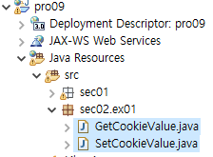
9장 쿠키와 세션 알아보기
9.3 쿠키를 이용한 웹 페이지 연동 기능
9.3.3 서블릿에서 쿠키 사용하기
1. GetCookieValue, SetCookieValue 클래스 파일을 준비합니다.

Slide 24
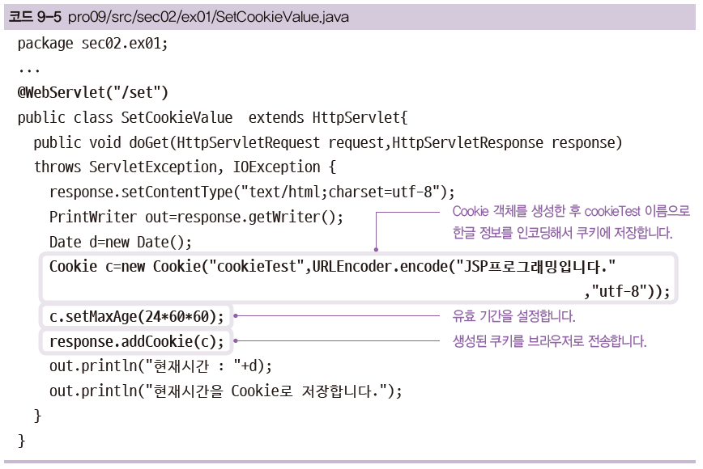
9장 쿠키와 세션 알아보기
9.3 쿠키를 이용한 웹 페이지 연동 기능
2. SetCookieValue 클래스를 다음과 같이 작성합니다.
이 실습에서는 현재시간을 표시하기 위하여
java.util.Date를 임포트 하세요.
protected

Slide 25
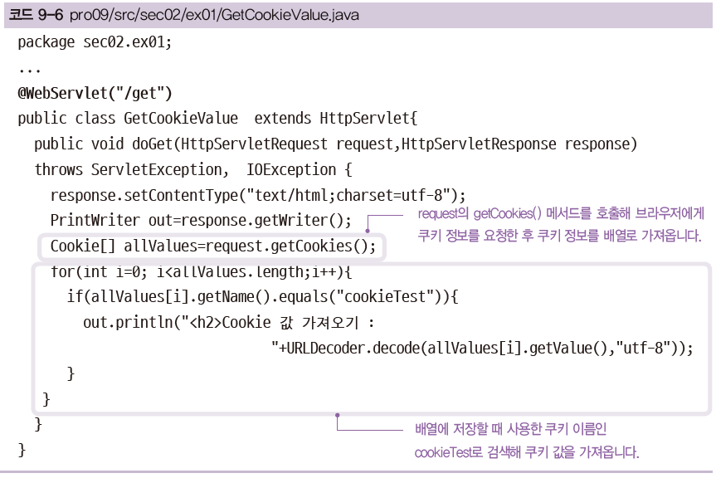
9장 쿠키와 세션 알아보기
9.3 쿠키를 이용한 웹 페이지 연동 기능
3. GetCookieValue 클래스를 다음과 같이 작성합니다.
protected
배열에서

Slide 26
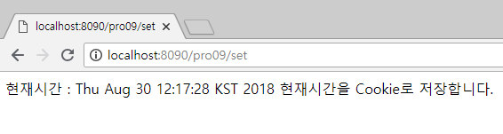
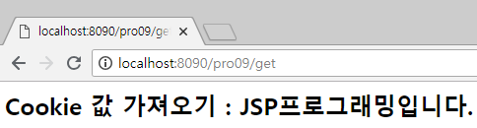
9장 쿠키와 세션 알아보기
9.3 쿠키를 이용한 웹 페이지 연동 기능
4. 우선 set으로 첫 번째 서블릿을 요청합니다. 쿠키에 cookieTest 이름으로 문자열을 저장합니다.
5. get으로 두 번째 서블릿을 요청하여 cookieTest로 쿠키 값을 가져와 브라우저에 출력합니다.

Slide 27
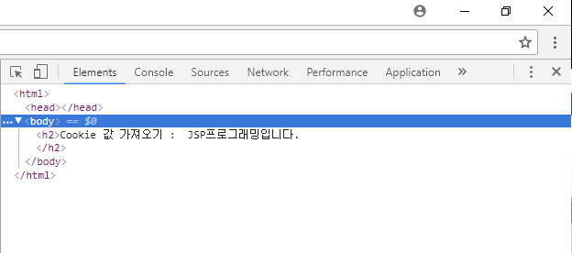
9장 쿠키와 세션 알아보기
9.3 쿠키를 이용한 웹 페이지 연동 기능
쿠키 생성 상태 확인하기
1. 크롬 브라우저를 실행하고 F12 를 눌러 디버그창을 나타냅니다. 그리고 상단 메뉴 바에서 Application을
클릭합니다.

Slide 28
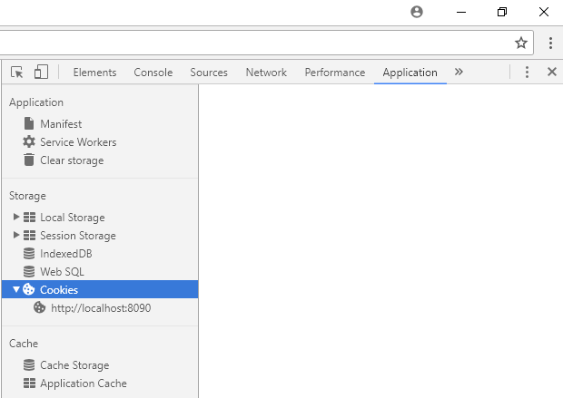
9장 쿠키와 세션 알아보기
9.3 쿠키를 이용한 웹 페이지 연동 기능
2. 왼쪽 메뉴에서 Cookies를 선택한 후 하위에 있는 http://localhost:8090을 클릭합니다.

Slide 29
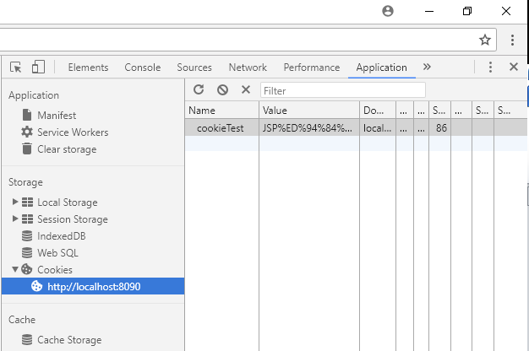
9장 쿠키와 세션 알아보기
9.3 쿠키를 이용한 웹 페이지 연동 기능
3. 현재 애플리케이션에서 사용하고 있는 쿠키 정보가 표시됩니다.

Slide 30
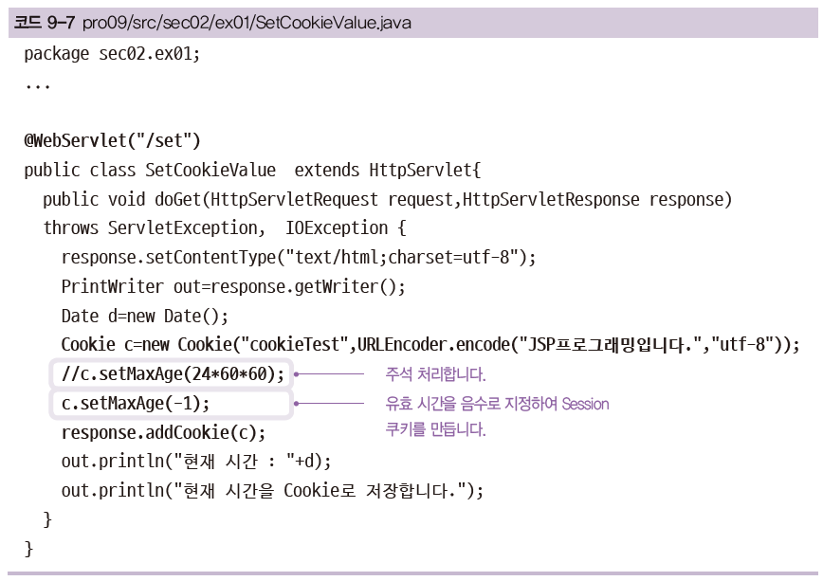
9장 쿠키와 세션 알아보기
9.3 쿠키를 이용한 웹 페이지 연동 기능
9.3.4 세션 쿠키 사용하기
1. 다음과 같이 Cookie의 setMaxAge() 메서드를 이용해 유효 시간을 -1로 설정하면 세션 쿠키가 생성됩니다.
protected
2. 톰캣을 재실행합니다. 출력 결과는 앞의 쿠키 예제(9.3.3절)와 같습니다.

Slide 31
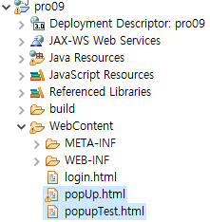
9장 쿠키와 세션 알아보기
9.3 쿠키를 이용한 웹 페이지 연동 기능
9.3.5 쿠키 이용해 팝업창 제한하기
1. popUp.html, popupTest.html 이렇게 두 개의 html 파일을 준비합니다.
[팝업창 제한 예]
오늘 하루 이 메시지를 표시하지 않습니다. 를
체크하고, 브라우저 다시 기동하여 동일 사이트에 접속하면 팝업창이 표시되지 않는 것
브라우저에서 자바스크립트를 이용하여
쿠키에 접근해서 팝업창을 제어하는 것입니다.

Slide 32
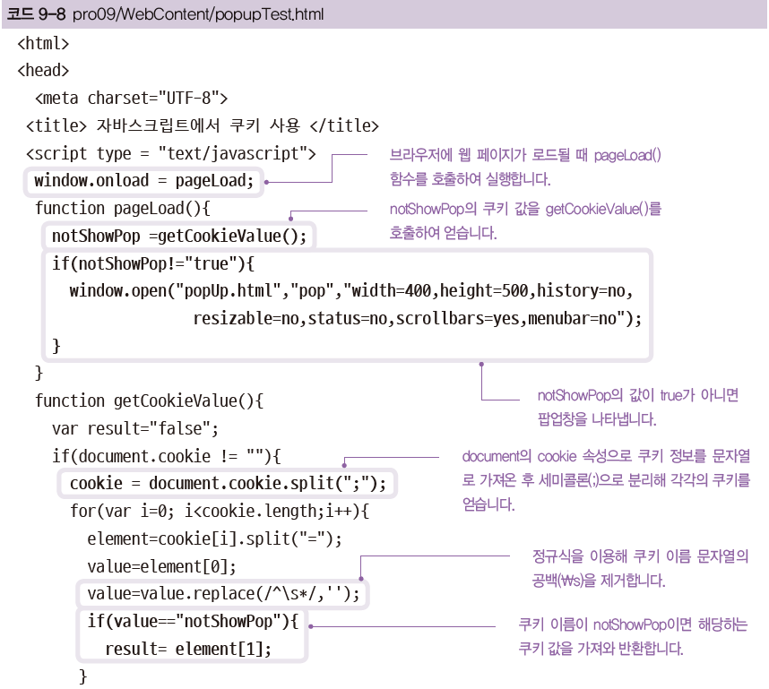
9장 쿠키와 세션 알아보기
9.3 쿠키를 이용한 웹 페이지 연동 기능
2. 먼저 popupTest.html을 다음과 같이 작성합니다.(팝업창을 띄우는 메인 페이지입니다)

Slide 33
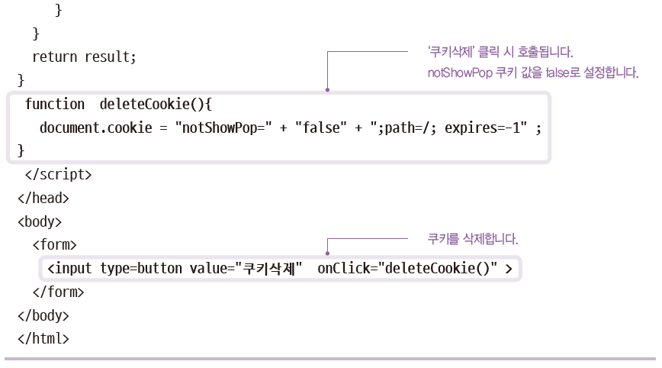
9장 쿠키와 세션 알아보기
9.3 쿠키를 이용한 웹 페이지 연동 기능

Slide 34
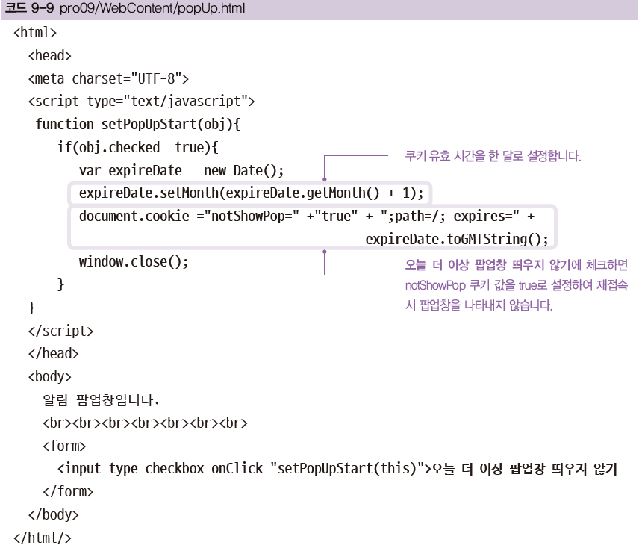
9장 쿠키와 세션 알아보기
9.3 쿠키를 이용한 웹 페이지 연동 기능
3. popUp.html에서는 오늘 더 이상 팝업창 띄우지 않기에 체크하면 자바스크립트 함수인 setPopUpStart() 함수를
호출해 notShowPop의 값을 true로 설정하여 재접속 시 팝업창을 나타내지 않도록 설정합니다.

Slide 35
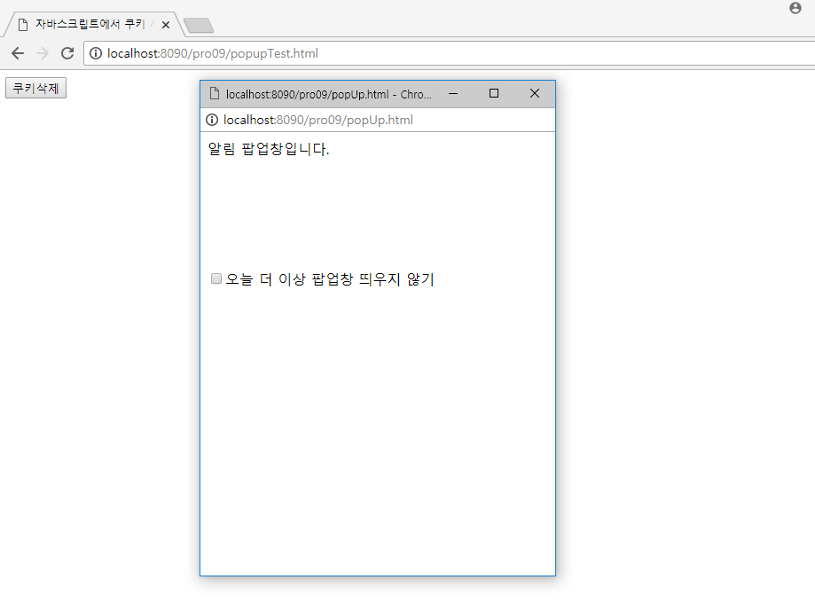
9장 쿠키와 세션 알아보기
9.3 쿠키를 이용한 웹 페이지 연동 기능
4. 브라우저에 최초 접속 시 팝업창을 나타냅니다.

Slide 36
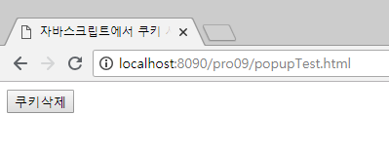
9장 쿠키와 세션 알아보기
9.3 쿠키를 이용한 웹 페이지 연동 기능
5. 오늘 더 이상 팝업창 띄우지 않기에 체크하고 재요청하면 더 이상 팝업창이 나타나지 않습니다.
6. 쿠키삭제를 클릭한 후 재요청하면 다시 팝업창이 나타납니다.

Slide 37
9장 쿠키와 세션 알아보기
9.4 세션을 이용한 웹 페이지 연동 기능
세션(Session)
웹 페이지들 사이의 공유 정보를 서버의 메모리에 저장해 놓고 사용하는 방법
세션(Session)의 특징
정보가 서버의 메모리에 저장
브라우저의 세션 연동은 세션 쿠키를 이용함
쿠키보다 보안에 유리
서버에 부하를 줄 수 있음
브라우저(사용자)당 한 개의 세션(세션 id)이 생성됨
세션은 유효 시간을 가짐(기본 유효 시간은 30분)
로그인 상태 유지 기능이나 쇼핑몰의 장바구니 담기 기능 등에 주로 사용됨

Slide 38
9장 쿠키와 세션 알아보기
9.4 세션을 이용한 웹 페이지 연동 기능
9.4.1 세션 기능 실행 과정
(a) 최초 사이트 접속 시
①
②
③
브라우저로 사이트에 접속합니다.
서버는 접속한 브라우저에 대한 세션 객체를 생성합니다.
서버는 생성된 세션 id를 클라이언트 브라우저에 응답(전송)합니다.
브라우저는 서버로부터 받은 세션 id를, 브라우저가 사용하는 메모리의 세션 쿠키에 저장합니다(쿠키 이름은 jsessionId).
브라우저가 재 접속하면 브라우저는 메모리의 세션 쿠키에 저장된 세션 id를 서버에 전달합니다.
서버는 전송된 세션 id를 이용해 해당 세션에 접근하여 작업을 수행합니다.
④
(b) 재 접속 시
⑤
⑥

Slide 39
9장 쿠키와 세션 알아보기
9.4 세션을 이용한 웹 페이지 연동 기능
각 브라우저에 대한 세션 생성 상태
각 브라우저(사용자)당 세션 객체가
생성됩니다.
클라이언트A
클라이언트B
톰캣 컨테이너
각 브라우저(사용자) 당 하나의 세션(세션객체)이 생성됨

Slide 40
9장 쿠키와 세션 알아보기
9.4 세션을 이용한 웹 페이지 연동 기능
9.4.2 세션 API의 특징과 기능
세션 얻는 방법
서블릿에서 HttpSession 클래스 객체를 생성해서 사용함
HttpSession 객체는 HttpServletRequest의 getSession() 메서드를 호출해서 얻음
HttpSession session = request.getSession();
getSession() 종류
getSession() : 기존의 세션 객체가 존재하면 반환하고, 없으면 새로 생성
getSession(true) : 기존의 세션 객체가 존재하면 반환하고, 없으면 새로 생성
getSession(false): 기존의 세션 객체가 존재하면 반환하고, 없으면 null을 반환
HttpSession 클래스의 여러가지 메서드
반환타입 | 메서드 | 설명
Object | getAttribute(String name) | 속성 이름이 name인 속성 값을 Object 타입으로 반환합니다. 해당되는 속성 이름이 없을 경우 null 값을 반환합니다.
Enumeration | getAttributeNames() | 세션 속성 이름들을 Enumeration 객체 타입으로 반환합니다.
long | getCreationTime() | 1970년 1월 1일 0시 0초를 기준으로 현재 세션이 생성된 시간 까지 경과한 시간을 계산하여 1/1000초 값으로 반환합니다.
String | getId() | 세션에 할당된 고유 식별자를 String 타입으로 반환합니다.
int | getMaxInactiveInterval() | 현재 생성된 세션을 유지하기 위해 설정된 세션 유지 시간을 int 타입으로 반환합니다.

Slide 41
9장 쿠키와 세션 알아보기
9.4 세션을 이용한 웹 페이지 연동 기능
반환타입 | 메서드 | 설명
void | invalidate() | 현재 생성된 세션을 소멸합니다.
boolean | isNew() | 최초로 생성된 세션인지 기존에 생성되어 있었던 세션인지 판별합니다.
void | removeAttribute (String name) | 세션 속성 이름이 name인 속성을 제거합니다.
void | setAttribute (String name, Object value) | 세션 속성 이름이 name인 속성에 속성 값으로 value를 할당합니다.
void | setMaxInactiveInterval (int interval) | 세션을 유지하기 위한 세션 유지 시간을 초 단위로 설정합니다.

Slide 42
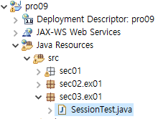
9장 쿠키와 세션 알아보기
9.4 세션을 이용한 웹 페이지 연동 기능
9.4.3 서블릿에서 세션 API 이용하기
1. 다음과 같이 세션 테스트를 위한 실습 파일인 SessionTest 클래스를 준비합니다.

Slide 43

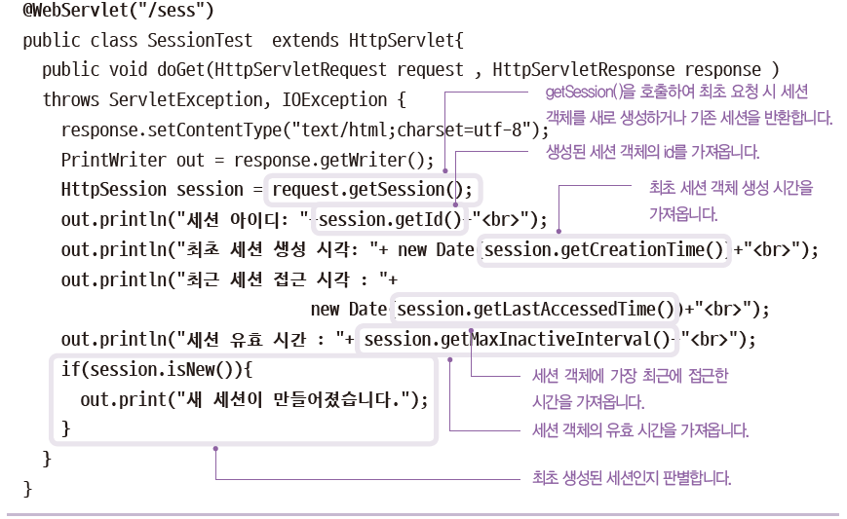
9장 쿠키와 세션 알아보기
9.4 세션을 이용한 웹 페이지 연동 기능
2. SessionTest 클래스를 다음과 같이 작성합니다.
protected

Slide 44
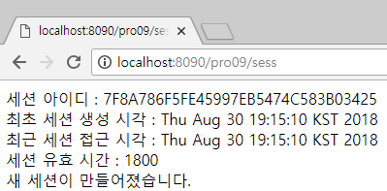
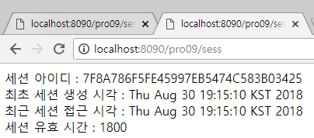
9장 쿠키와 세션 알아보기
9.4 세션을 이용한 웹 페이지 연동 기능
3. 브라우저에서 최초 요청 시 생성된 세션 객체에 할당된 세션 id와 여러 가지 정보를 출력합니다.
최초 생성된 세션이므로 “새 세션이 만들어졌습니다.”라는 메시지가 출력됩니다.
4. 같은 브라우저에서 다른 탭을 열고 요청하면 같은 세션 id를 출력하므로 최초 생성된 세션을 재사용합니다.
따라서 “새 세션이 만들어졌습니다.”라는 메시지는 출력되지 않습니다.

Slide 45
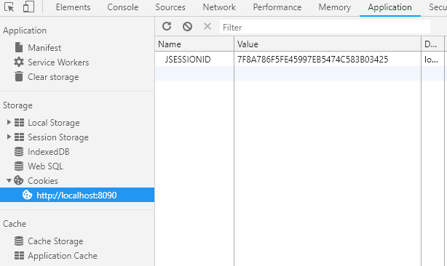
9장 쿠키와 세션 알아보기
9.4 세션을 이용한 웹 페이지 연동 기능

Slide 46
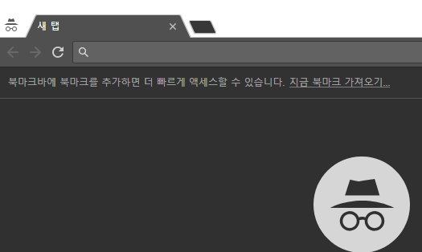
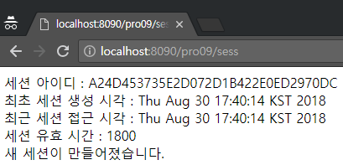
9장 쿠키와 세션 알아보기
9.4 세션을 이용한 웹 페이지 연동 기능
9.4.4 다른 브라우저에서 새 세션 만들기
브라우저에서 Ctrl+ Shift + N 키를 눌러 시크릿 모드의 크롬을 실행합니다
주소창에서 /sess로 요청하면 새로운 세션을 생성한 후 다른 세션 id를 출력합니다.

Slide 47
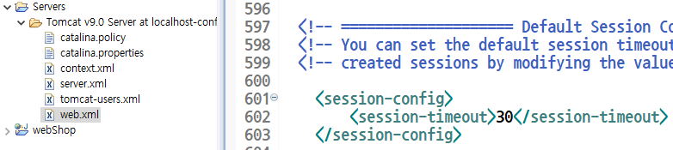
9장 쿠키와 세션 알아보기
9.4 세션을 이용한 웹 페이지 연동 기능
다음과 같이 톰캣 컨테이너의 web.xml에 세션 기본 유효 시간이 설정된 것을 확인할 수 있습니다.

Slide 48
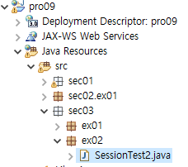
9장 쿠키와 세션 알아보기
9.4 세션을 이용한 웹 페이지 연동 기능
세션 유효 시간 재설정하기
1. 다음과 같이 SessionTest2 클래스를 준비합니다.

Slide 49
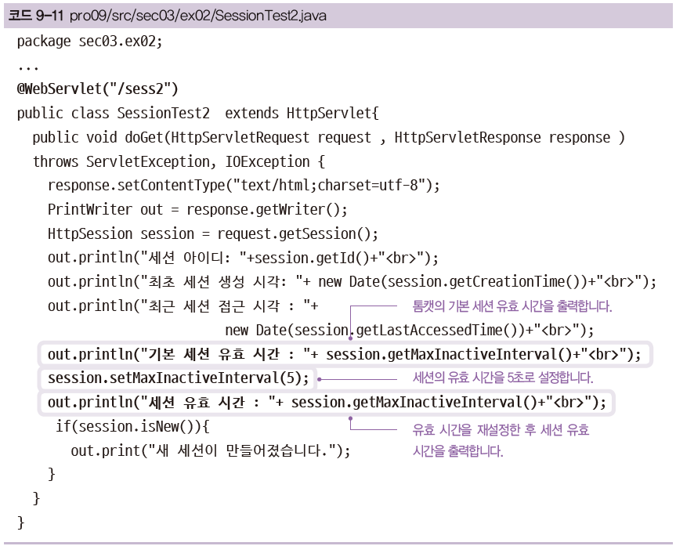
9장 쿠키와 세션 알아보기
9.4 세션을 이용한 웹 페이지 연동 기능
2. SessionTest2 클래스를 다음과 같이 작성합니다. setMaxInactiveInterval() 메서드를 이용해 세션 유효 시간을
5초로 재설정합니다.
protected

Slide 50
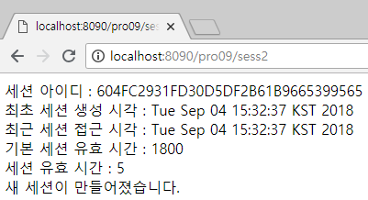
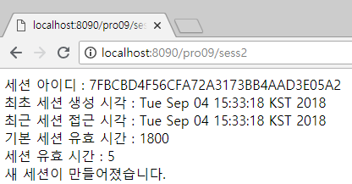
9장 쿠키와 세션 알아보기
9.4 세션을 이용한 웹 페이지 연동 기능
3. 최초에 /sess2로 요청하여 설정 전 유효 시간과 설정 후 유효 시간을 출력합니다.
4. 5초가 지난 후 같은 브라우저에서 재요청하면 다시 새 세션이 생성됩니다.

Slide 51
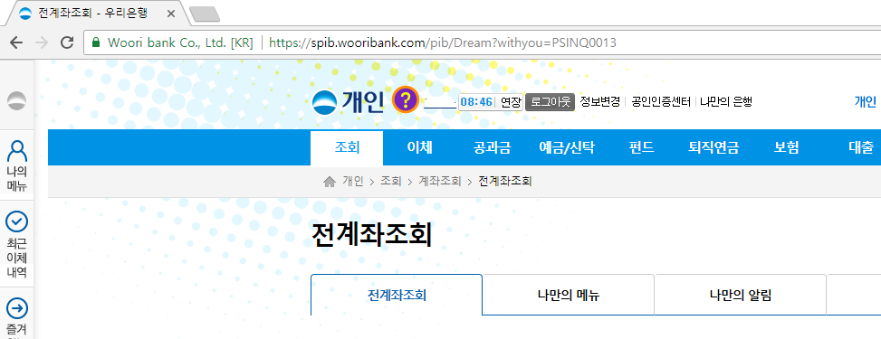
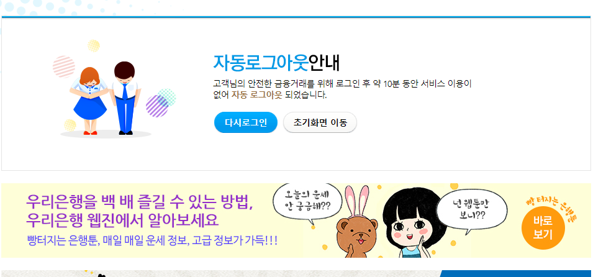
9장 쿠키와 세션 알아보기
9.4 세션을 이용한 웹 페이지 연동 기능

Slide 52
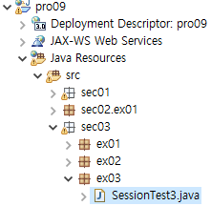
9장 쿠키와 세션 알아보기
9.4 세션을 이용한 웹 페이지 연동 기능
강제로 세션 삭제하기
1. 다음과 같이 실습 파일을 준비합니다.

Slide 53

9장 쿠키와 세션 알아보기
9.4 세션을 이용한 웹 페이지 연동 기능
2. SessionTest3 클래스를 다음과 같이 작성합니다. invalidate() 메서드를 이용해 강제로 세션을 삭제합니다.
protected

Slide 54


9장 쿠키와 세션 알아보기
9.4 세션을 이용한 웹 페이지 연동 기능
3. 최초 요청 시 새 세션이 생성된 후 invalidate() 메서드가 호출되므로 바로 소멸됩니다.
4. 재 요청 시 다른 세션이 생성됩니다.

Slide 55

9장 쿠키와 세션 알아보기
9.4 세션을 이용한 웹 페이지 연동 기능
9.4.5 세션을 이용한 로그인 정보 바인딩 실습
로그인 시, 로그인 상태(사용자 지정 키와 값)를 세션에 저장해서 사용하면 편리함
실습하기 전에 톰캣이 종료된 후에도 세션이 메모리에서 삭제되지않는 경우가 있으므로
톰캣 설정 파일인 context.xml을 열어 <Manager pathname=”” /> 태그의 주석을 해제해야 합니다.

Slide 56

9장 쿠키와 세션 알아보기
9.4 세션을 이용한 웹 페이지 연동 기능
2. 다음과 같이 실습 파일을 준비합니다.

Slide 57

9장 쿠키와 세션 알아보기
9.4 세션을 이용한 웹 페이지 연동 기능
3. 로그인창에서 ID와 비밀번호를 입력한 후 서블릿으로 전송할 수 있도록 login2.html 파일을 작성합니다.

Slide 58

9장 쿠키와 세션 알아보기
9.4 세션을 이용한 웹 페이지 연동 기능
4. SessionTest4 클래스를 다음과 같이 작성합니다.
...
private
if(userId != null && userId.length() != 0){

Slide 59


9장 쿠키와 세션 알아보기
9.4 세션을 이용한 웹 페이지 연동 기능
5. 로그인창 요청 후 ID와 비밀번호를 입력하고 전송합니다.
6. 최초 로그인 시 세션에 ID를 바인딩합니다.

Slide 60


9장 쿠키와 세션 알아보기
9.4 세션을 이용한 웹 페이지 연동 기능
7. 다시 로그인 상태 확인을 클릭해 /login으로 재요청하면 현재 로그인 상태를 출력합니다.
8. 톰캣 재실행 후 로그인 창을 거치지 않고 바로 /login으로 요청하면 세션에 ID가 없으므로“다시 로그인 하세요!!”라는
메시지가 출력됩니다.

Slide 61

9장 쿠키와 세션 알아보기
9.5 encodeURL() 사용법
9.5.1 브라우저에서 쿠키 사용 금지하기
1. 크롬 브라우저를 실행하고 오른쪽 상단에서 더 보기 아이콘 클릭 후 설정을 클릭합니다.
encodeURL 메소드는, 이용자의
웹 브라우저가 쿠키 저장을
허용하지 않을 때,
요청 URL 뒤에 Session ID 를
추가하기 위해서 사용됩니다.

Slide 62
9장 쿠키와 세션 알아보기
9.5 encodeURL() 사용법
2. '개인정보 보호 및 보안' 부분에 있는 '쿠키 및 기타 사이트 데이터' 를 클릭합니다
3. '일반 설정' 부분에 있는 '모든 쿠키 차단(권장되지 않음)'을 선택합니다.
4. '새로운 탭을 열고 실습을 진행합니다.

Slide 63

9장 쿠키와 세션 알아보기
9.5 encodeURL() 사용법
9.5.2 encodeURL() 메서드를 이용한 세션 사용 실습
1. 다음과 같이 실습 파일을 준비합니다.
encodeURL 메소드는, 이용자의 웹 브라우저가 쿠키 저장을 허용하지 않을 때
요청 URL 뒤에 Session ID 를 추가하기 위해서 사용됩니다.

Slide 64

9장 쿠키와 세션 알아보기
9.5 encodeURL() 사용법
2. SessionTest5 클래스를 다음과 같이 작성합니다.
protected
protected

Slide 65


9장 쿠키와 세션 알아보기
9.5 encodeURL() 사용법
private

Slide 66


9장 쿠키와 세션 알아보기
9.5 encodeURL() 사용법
3. 로그인창에서 ID와 비밀번호를 입력하고 로그인합니다.
4. 로그인 상태 확인을 클릭합니다.

Slide 67

9장 쿠키와 세션 알아보기
9.5 encodeURL() 사용법
5. 서블릿에 jessionId 쿠키 값을 전송해 로그인 상태를 유지합니다.
encodeURL 메소드는, 이용자의 웹 브라우저가 쿠키 저장을 허용하지 않을 때
요청 URL 뒤에 Session ID 를 추가하기 위해서 사용됩니다.

Slide 68

9장 쿠키와 세션 알아보기
9.6 세션을 이용한 로그인 예제
1. 먼저 데이터베이스 연동과 관련된 설정을 해줍니다. 8장에서 실습한 회원 기능 실습 자바 클래스 파일인
MemberDAO.java와 MemberVO.java를 복사하여 붙여 넣습니다.

Slide 69


9장 쿠키와 세션 알아보기
9.6 세션을 이용한 로그인 예제
2. 사용자의 ID와 비밀번호를 입력한 후 /login0501 서블릿으로 전송하도록 login3.html을 작성합니다.
서블릿매핑이름은 login090501로 설정하세요

Slide 70


9장 쿠키와 세션 알아보기
9.6 세션을 이용한 로그인 예제
3. 로그인창의 요청을 처리하는 LoginServlet 클래스를 맵핑이름을 login0501 로 설정하여 다음과 같이 작성합니다.
private

Slide 71

9장 쿠키와 세션 알아보기
9.6 세션을 이용한 로그인 예제

Slide 72

9장 쿠키와 세션 알아보기
9.6 세션을 이용한 로그인 예제
4. MemberDAO 클래스를 다음과 같이 작성합니다.

Slide 73

9장 쿠키와 세션 알아보기
9.6 세션을 이용한 로그인 예제

Slide 74

9장 쿠키와 세션 알아보기
9.6 세션을 이용한 로그인 예제
5. ShowMember 클래스를 다음과 같이 작성합니다.

Slide 75

9장 쿠키와 세션 알아보기
9.6 세션을 이용한 로그인 예제

Slide 76


9장 쿠키와 세션 알아보기
9.6 세션을 이용한 로그인 예제
6. 로그인창에서 ID와 비밀번호를 입력한 후 전송합니다.
7. 회원 테이블에 입력한 ID와 비밀번호가 존재하면 로그인 성공 메시지가 출력됩니다.

Slide 77


9장 쿠키와 세션 알아보기
9.6 세션을 이용한 로그인 예제
8. 회원정보보기를 클릭하면 이미 로그인 상태이므로 세션에 저장된 회원 정보가 표시됩니다.
9. 다음은 톰캣을 재실행한 후 로그인창을 거치지 않고 바로 /show로 요청한 경우입니다. 로그인을 하지 않았으므로
다시 로그인창으로 리다이렉트됩니다.

